Slide 1
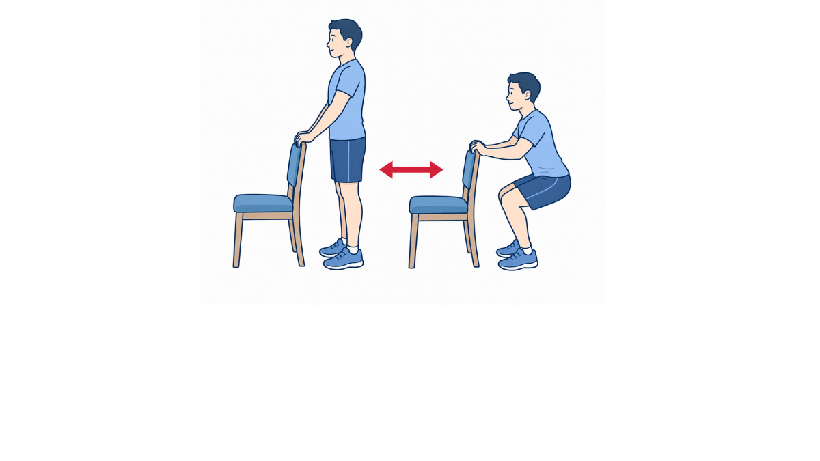
10回×2セット
・イスを把持してスクワットを行いましょう。
・後ろに転倒しないように注意して行いましょう。

